Slide 1
Javaslatok a feladatok megoldásához és azok ellenőrzéséhez
Gyakorló feladatok (8.leckéhez)
A következő oldalak gyakorló feladatokat tartalmaznak, példamegoldásokkal kiegészítve. A bemutatott megoldások egyes esetekben - a feladatok specifikációjából fakadóan – iránymutató mintamegoldások, vagyis az adott feladatnak többféle helyes megoldása is létezik.
Javasolt a megoldásokat az ajánlott szimulációs programmal is – logikai kapukkal történő realizáción keresztül – megvalósítani, és a működésüket ellenőrizni.

Slide 2
Sorrendi hálózatok tervezése: aszinkron hálózatok
- 1. feladat -
Gyakorló feladatok (8.leckéhez)
Tervezzünk olyan egybemenetű (X), egykimenetű (Z) aszinkron sorrendi hálózatot, amely a bemenetére érkező impulzusok közül csak minden másodikat továbbítja a kimenetre! A tervezést végezzük el a következő állapotot előállító hálózat közvetlen visszacsatolásával (‚kv’), és SR tárolókkal történő visszacsatolással is ! (Kezdőhelyzetben X,Z=0.)
(Hf.: a feladat megoldása egy másik, szabadon választott szekunder változó kódolással!)

Slide 3
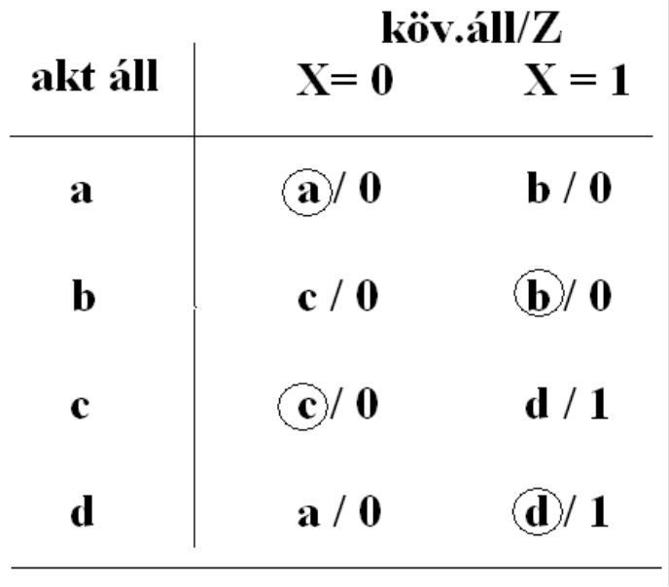
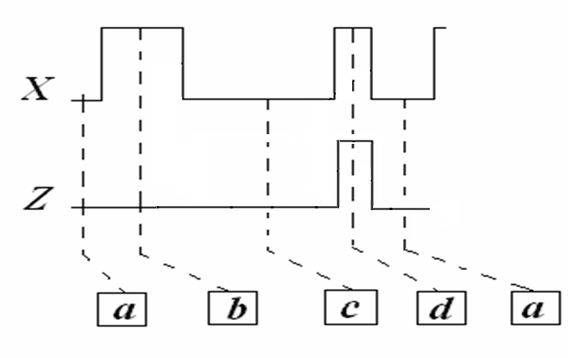
- 1. feladat -
Gyakorló feladatok (8.leckéhez)
Megoldás1(‚kv’):
1)
⇒

Slide 4
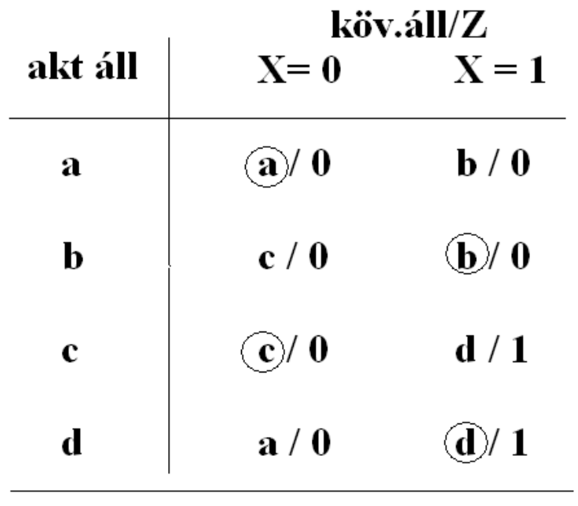
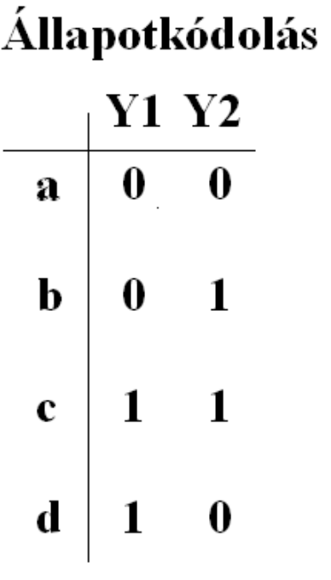
- 1. feladat -
Gyakorló feladatok (8.leckéhez)
Megoldás1(‚kv’):
2)

Slide 5

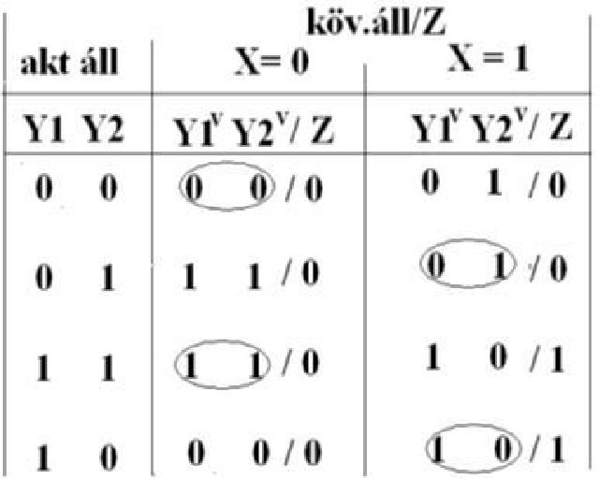
- 1. feladat -
Gyakorló feladatok (8.leckéhez)
Megoldás1(‚kv’):
3)
↓
⇒

Slide 6
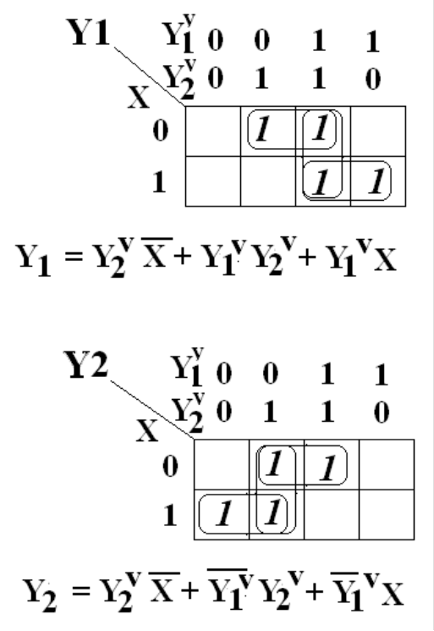
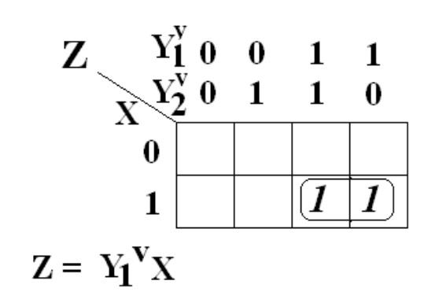
- 1. feladat -
Gyakorló feladatok (8.leckéhez)
Megoldás1(‚kv’):
4)
5)
Kezdeti állapot vizsgálat:
kell ‚R’ jel!!

Slide 7
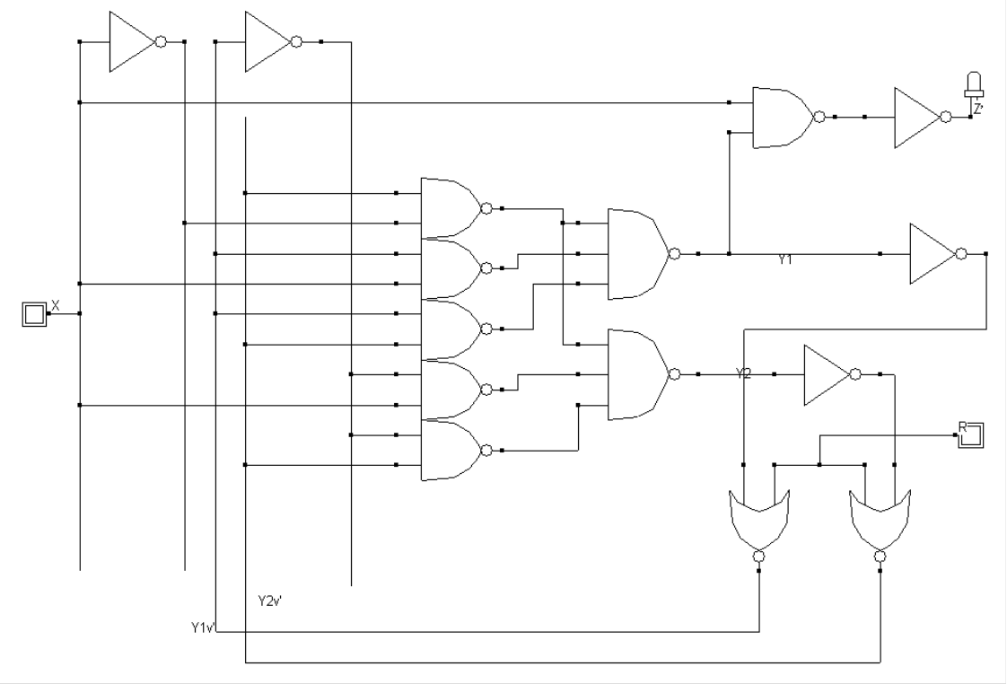
- 1. feladat -
Gyakorló feladatok (8.leckéhez)
Megoldás1(‚kv’):
6)
NAND realizáció:

Slide 8
- 1. feladat -
Gyakorló feladatok (8.leckéhez)
A feladat megoldásának DSCH sémája(„AH_1_kv_dualishoz”):
http://www.sze.hu/~somi/Digit%e1lis%20h%e1l%f3zatok/DSCH%20s%e9m%e1k%20gyakorl%f3%20feladatokhoz/

Slide 9
- 1. feladat -
Gyakorló feladatok (8.leckéhez)
Megoldás2(‚SR’):
1)
⇒

Slide 10
- 1. feladat -
Gyakorló feladatok (8.leckéhez)
Megoldás2(‚SR’):
2)

Slide 11
- 1. feladat -
Gyakorló feladatok (8.leckéhez)
Megoldás2(‚SR’):
3)
↓
⇒

Slide 12
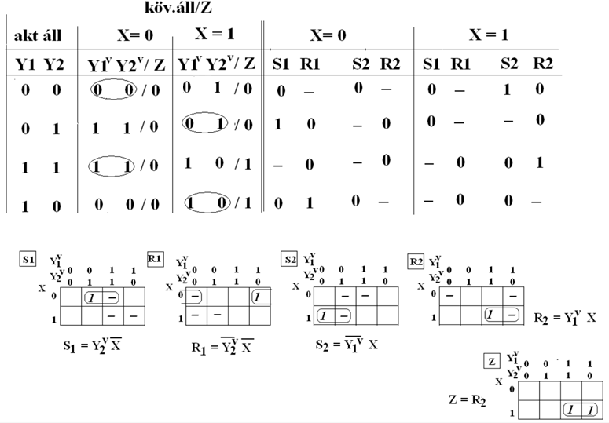
- 1. feladat -
Gyakorló feladatok (8.leckéhez)
Megoldás2(‚SR’):
4)
↓
5)
6)
Kezdeti állapot vizsgálat:
kell ‚R’ jel!!

Slide 13
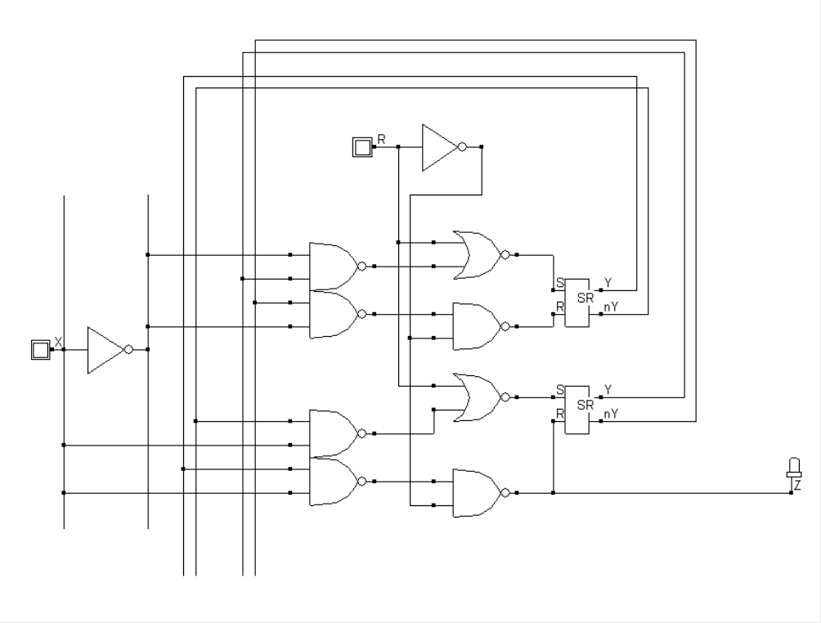
- 1. feladat -
Gyakorló feladatok (8.leckéhez)
Megoldás2(‚SR’):
7)
NAND realizáció:

Slide 14
- 1. feladat -
Gyakorló feladatok (8.leckéhez)
A feladat megoldásának DSCH sémája(„AH_1_SR_dualishoz”):
http://www.sze.hu/~somi/Digit%e1lis%20h%e1l%f3zatok/DSCH%20s%e9m%e1k%20gyakorl%f3%20feladatokhoz/

Slide 15
Sorrendi hálózatok tervezése: aszinkron hálózatok
- 2. feladat -
Gyakorló feladatok (8.leckéhez)
Tervezzünk olyan közvetlen visszacsatolású, kétbemenetű (X1;X2), egykimenetű (Z) aszinkron sorrendi hálózatot, amely az alábbi szimbolikus állapottábla szerint működik! A kezdeti stabil állapot: X1X2=00 → a , valamint Z=0.
(Hf.: a feladat megoldása SR tárolós visszacsatolással)

Slide 16
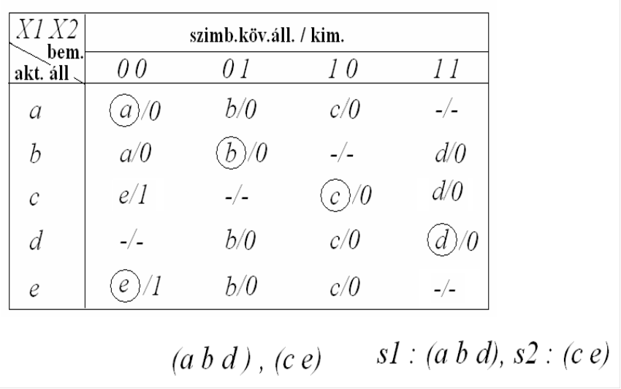
- 2. feladat -
Gyakorló feladatok (8.leckéhez)

Slide 17
- 2. feladat -
Gyakorló feladatok (8.leckéhez)
Megoldás:
1)
→

Slide 18
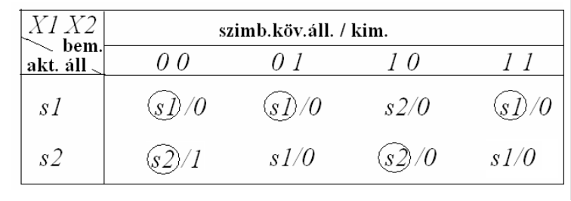
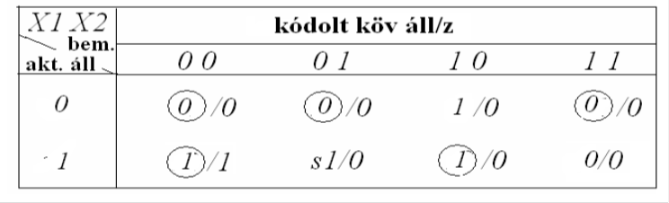

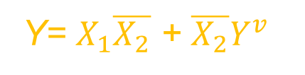
- 2. feladat -
Gyakorló feladatok (8.leckéhez)
Megoldás:
2)
4)
3)
Y= $X_{1}\overline{X_{2}}$ + $\overline{X_{2}}Y^{v}$
⇒
Z= $\overline{X_{1}}$ $\overline{X_{2}}$ $Y^{v}$
5)
Kezdeti állapot: ?
…

Slide 19
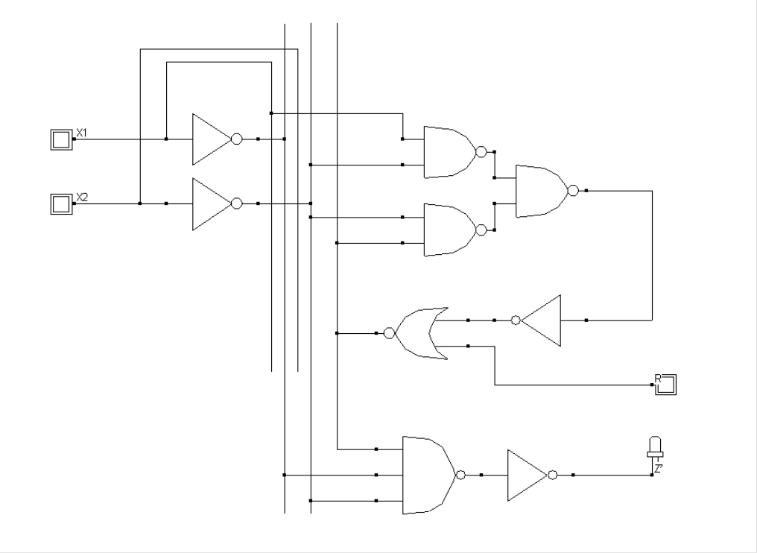
- 2. feladat -
Gyakorló feladatok (8.leckéhez)
Megoldás:
6)
‚NÉS’ realizáció

Slide 20
- 2. feladat -
Gyakorló feladatok (8.leckéhez)
A feladat megoldásának DSCH sémája(„AH_2_dualishoz”):
http://www.sze.hu/~somi/Digit%e1lis%20h%e1l%f3zatok/DSCH%20s%e9m%e1k%20gyakorl%f3%20feladatokhoz/

Slide 21
Sorrendi hálózatok tervezése: aszinkron hálózatok
- 3. feladat -
Gyakorló feladatok (8.leckéhez)
Tervezzünk olyan kétbemenetű (A;B) és egykimenetű (Z) közvetlen visszacsatolásos aszinkron sorrendi hálózatot, amely az alábbi szimbolikus állapottábla szerint működik!
    (Kezdőhelyzetben a hálózat AB=00 értéknél stabil a állapotban van.)
  (Vizsgáljuk meg a kapott függvényalakokat, és keressünk hason- lóságot a korábbi (aszinkron sorrendi hálózati) tanulmányokban megismertek alapján!) ☺
(Hf.: realizáció és szimuláció DSCH3.5 programmal)

Slide 22
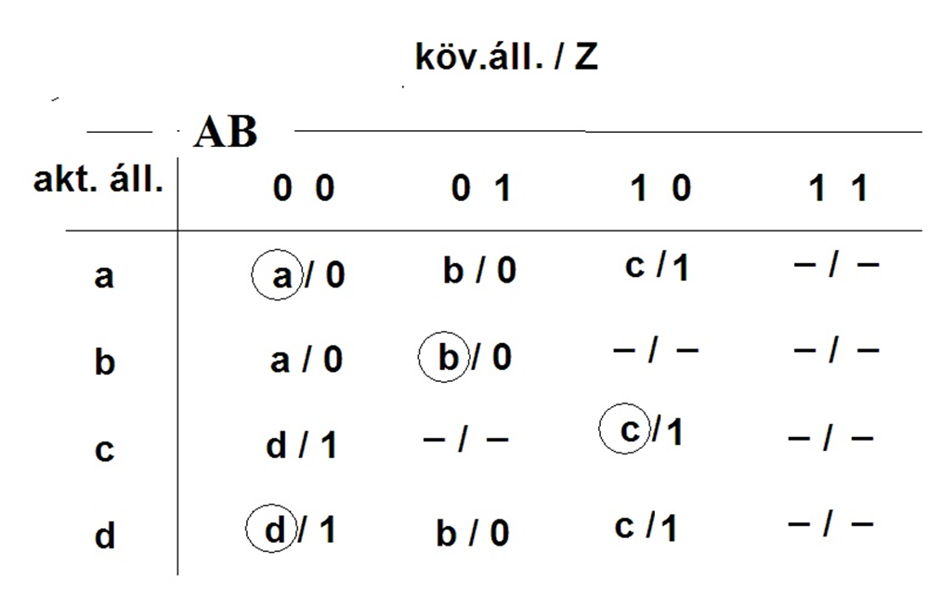
- 3. feladat -
Gyakorló feladatok (8.leckéhez)

Slide 23
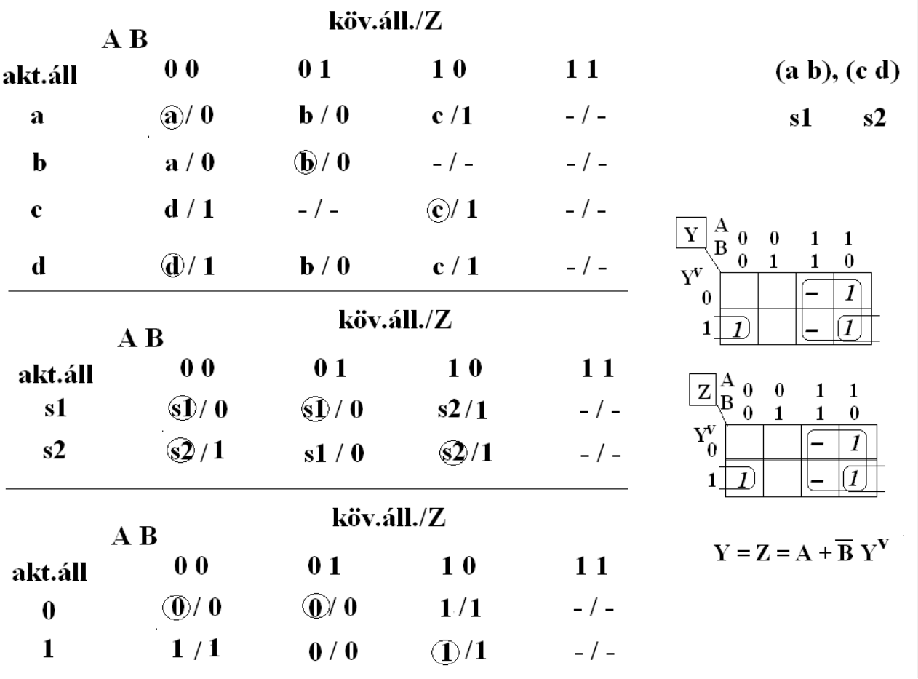
- 3. feladat -
Gyakorló feladatok (8.leckéhez)
Megoldás:
2)
→
=0
=1
1)
5)
3)
↓
6)
4)
(= ?… ☺)
RESET?...
7)

Slide 24
- 3. feladat -
Gyakorló feladatok (8.leckéhez)
A feladat megoldásának DSCH sémája(„AH_3_dualishoz”):
http://www.sze.hu/~somi/Digit%e1lis%20h%e1l%f3zatok/DSCH%20s%e9m%e1k%20gyakorl%f3%20feladatokhoz/

